Slide 1
动态规划入门

Slide 2
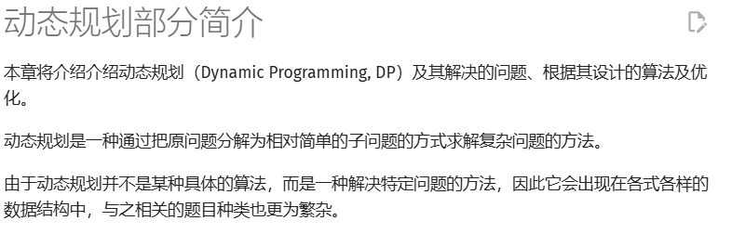


Slide 3
数列递推
这是一类简单的线性dp

Slide 4
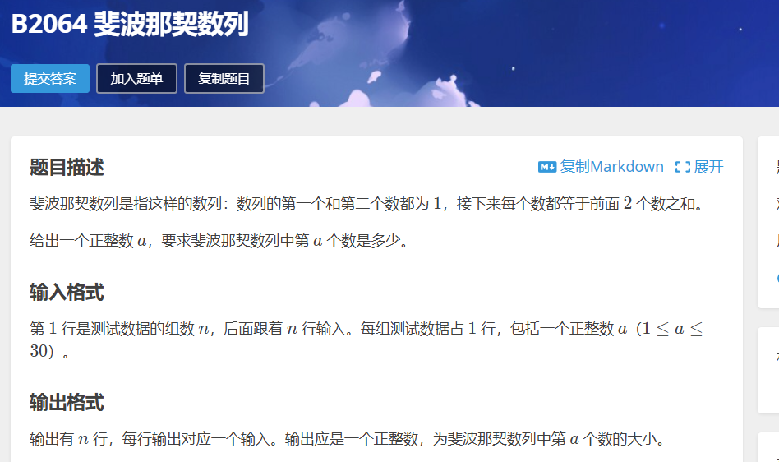

Slide 5
一些问题能转化为数列递推
如，小明要走楼梯，每次能走1阶、2阶、3阶，请问从第0阶走到第n阶的方案数。
解答：
1.设f[n]表示走到第n阶的方案数。
2.考虑最后一步这么走，则有，f[n]=f[n-1]+f[n-2]+f[n-3]
3.递推算出f[n]即可

Slide 6
dp题解题一般思路
当打算使用dp解决一道题时，一般有以下步骤：
1.设计dp状态。如，上一题中的f[]就是一个dp状态。
2.找到状态转移方程（递推式）。如，上题中的f[i]=f[i-1]+f[i-2]+f[i-3]
3.递推算出结果。

Slide 7
dp题的基本要求
状态设计需要满足以下的条件：
1. 状态数要全，能包含所有情况。
2. 状态要简单，状态数要少，这样算法设计才能更优秀。
转移方程要满足以下条件：
1.不重不漏。
2.无后效性，即当前的决策不会对之后的决策产生影响。

Slide 8

小试牛刀1

Slide 9
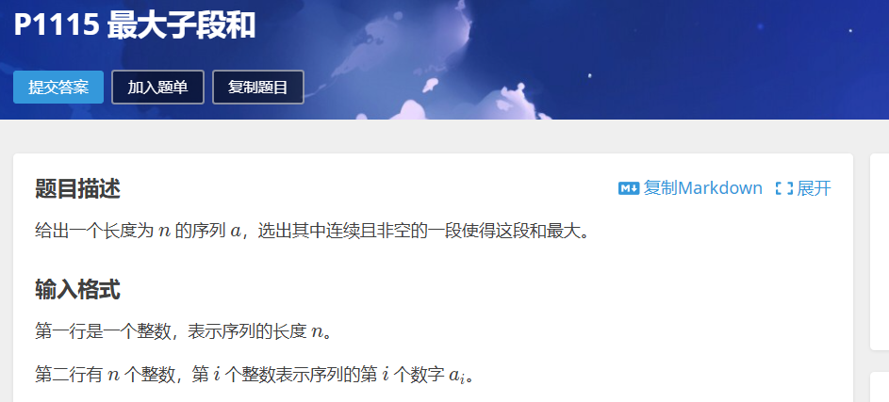
小试牛刀2

Slide 10
思考
我们上两道题的状态设计、状态转移是否满足了dp的要求？

Slide 11
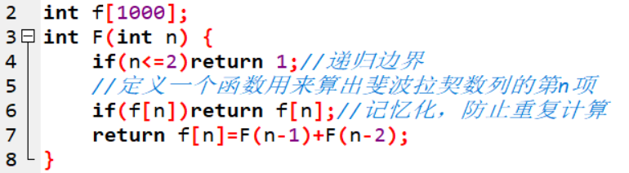
记忆化搜索
一些dp题除了写成带for循环的递推形式，也可以写成带记忆化的递归形式。
如，斐波拉契数列一题也可以写成这样。
如果不记忆化的话，时间复杂度会爆炸！！

Slide 12
小试牛刀3
将最长上升子序列一题用记忆化搜索的写法完成。

Slide 13
滚动数组优化
数字三角形 Number Triangles - 洛谷
解答：
1.状态设计：f[i][j]表示走到第i行第j个数能得到的最大的数字和。
2.状态转移：f[i][j]=max(f[i-1][j],f[i-1][j-1])+a[i][j]; 表示分别考虑最后一步是向左还是向右这两种情况。
思考：
1.最终我们只需要统计最后一样的f[n][1…n]中的最大值，第一维小于n的都没用了。
2.当我们在计算f[i][1…i]时候，只有f[i-1][1…i-1]（即第一维为n-1）的有用。
3.那么我们在递推的过程中只需要记录最后两行的f[][]即可。
4.这就是使用滚动数组来优化空间复杂度的思路。

Slide 14
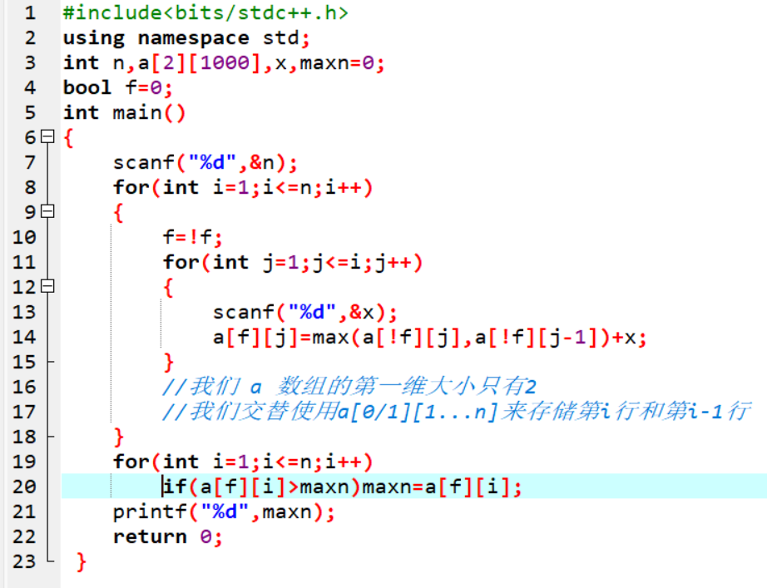
滚动数组优化
数字三角形代码

Slide 15
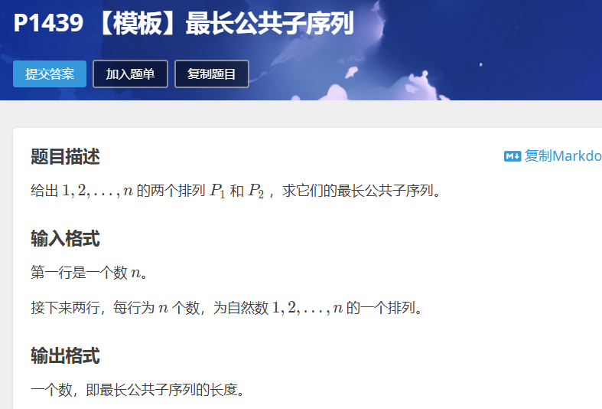
小试牛刀4
使用滚动数组优化。
得到50分即可。

Slide 16
练习
P1077 [NOIP2012 普及组] 摆花 - 洛谷
P1233 木棍加工 - 洛谷
P1095 [NOIP2007 普及组] 守望者的逃离 - 洛谷
P1541 [NOIP2010 提高组] 乌龟棋 - 洛谷 |

Slide 17
dp优化引入
一道dp题，可能会有不同的状态设计方法和及对应的状态转移方法，他们的复杂度常常天差地别。聪明的oier总能选出适合的状态设计方法。
对于一类状态转移，常常会有一些固定的优化方法。如，二分优化，决策单调性，数据结构优化等等。

Slide 18
跳跃游戏 II ）

